Slide 1
ΤΑΞΗ S3 • ΜΑΘΗΜΑ ΕΠΙΣΤΗΜΩΝ
Απλά Μηχανήματα- Μοχλοί
Στο σώμα μας

Slide 2
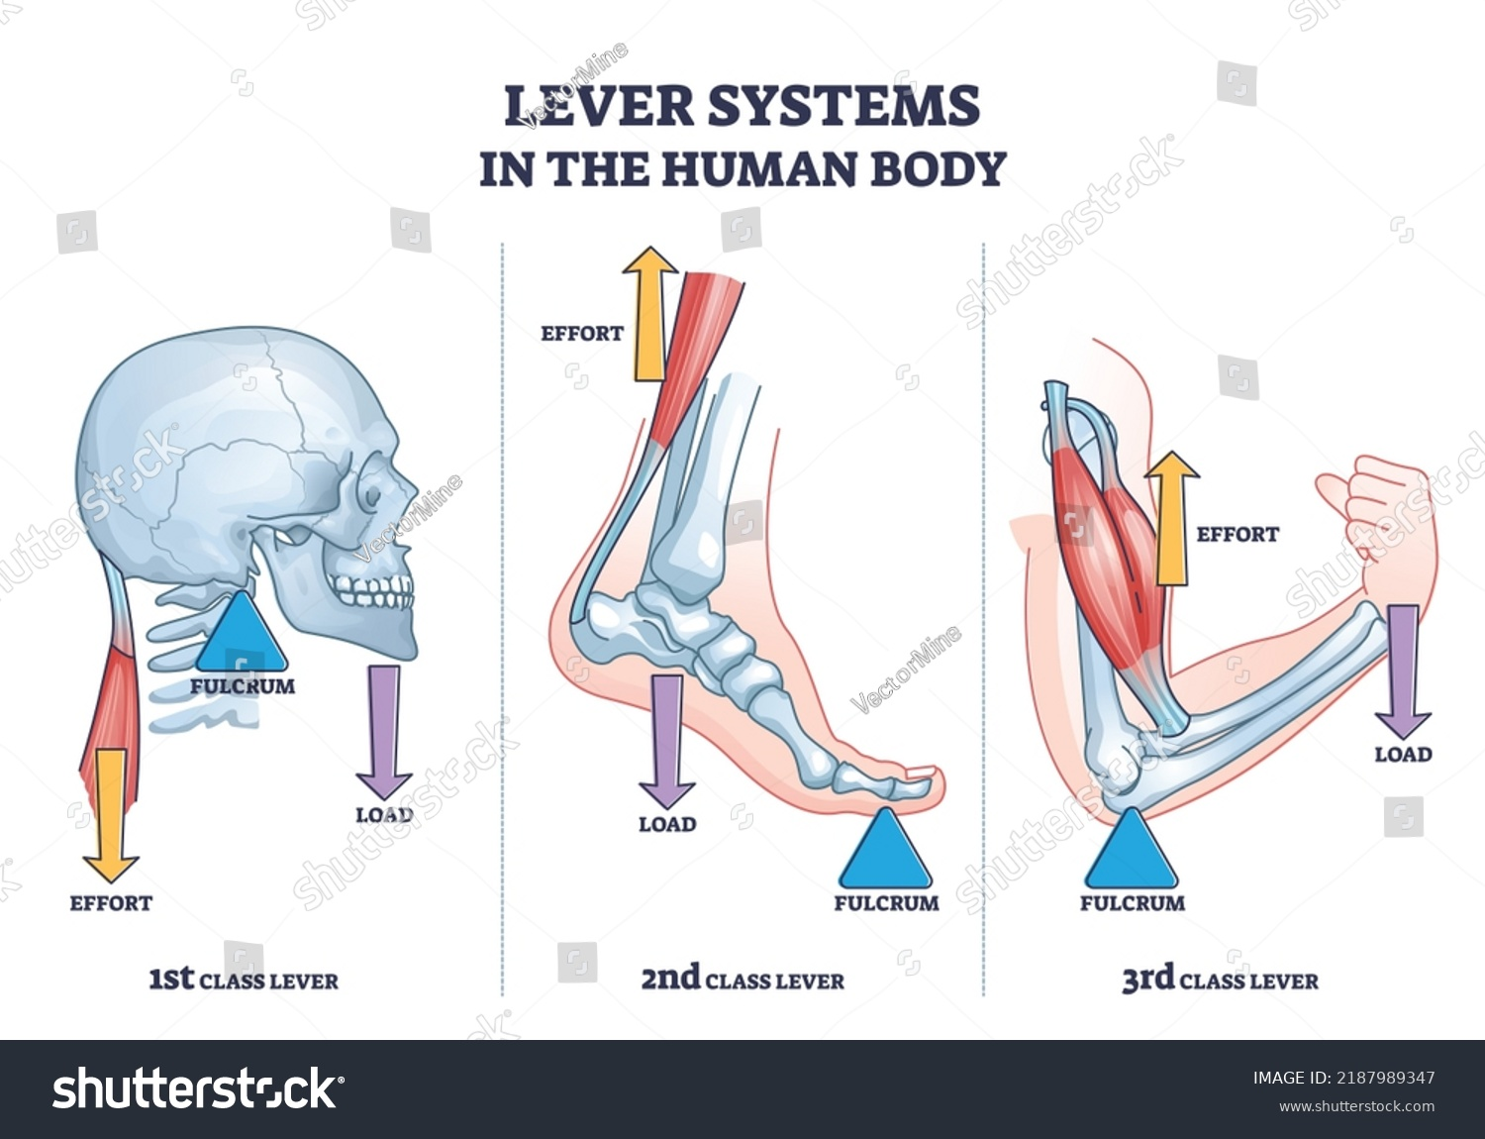

Slide 3
Μοχλοί στο σώμα μας
1ου είδους — Κεφάλι στον αυχένα: η άρθρωση (ψηλά στη σπονδυλική στήλη) είναι το υπομόχλιο, οι μύες του σβέρκου (πίσω) ασκούν την προσπάθεια, το βάρος του κεφαλιού
(μπροστά) είναι το φορτίο.
2ου είδους — Στάση στις μύτες των ποδιών: τα δάχτυλα του ποδιού είναι το υπομόχλιο, το βάρος του σώματος (στον αστράγαλο) είναι το φορτίο στη μέση, ο μυς (στη φτέρνα) ασκεί
την προσπάθεια στο άλλο άκρο.
3ου είδους — Λύγισμα αγκώνα (δικέφαλος): ο αγκώνας είναι το υπομόχλιο, ο δικέφαλος μυς (κοντά στον αγκώνα) ασκεί την προσπάθεια, το χέρι/αντικείμενο (πιο μακριά) είναι το φορτίο.

Slide 4
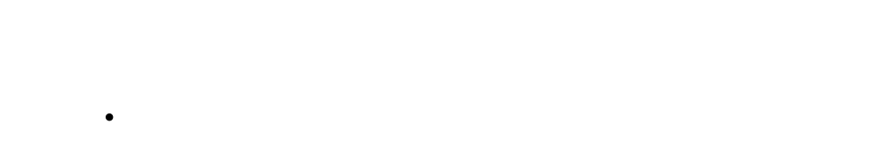
Ισορροπία μοχλού (ιδανική περίπτωση, χωρίς τριβή):
Δύναμη(προσπάθειας) × απόστασή της από το υπομόχλιο = Δύναμη(φορτίου) × απόστασή του από το υπομόχλιο.

Slide 5
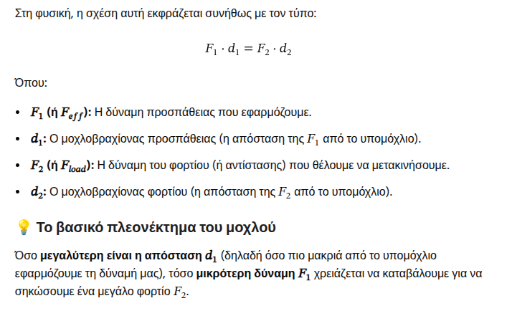

Slide 6
Παράδειγμα
1. Τραμπάλα: Το παιδί Α (βάρος 480 N) κάθεται σε απόσταση 1,5 m από το υπομόχλιο. Σε ποια απόσταση πρέπει να καθίσει το παιδί Β (βάρος 420 N) στην άλλη άκρη, ώστε η τραμπάλα να ισορροπήσει;

Slide 7
Από τη δύναμη στο έργο και τελικά στην ενέργεια
Η Αναλογία του "Σούπερ Μάρκετ" για εύκολη κατανόηση:
Ενέργεια: Είναι τα χρήματα που έχετε στο πορτοφόλι σας (η ικανότητά σας να αγοράσετε κάτι).
Δύναμη:Είναι το σπρώξιμο που βάζετε για να κυλήσει το καρότσι στους διαδρόμους.
Έργο: Είναι η συναλλαγή στο ταμείο (το ποσό των χρημάτων που μεταφέρεται από εσάς στο κατάστημα καθώς μετακινείτε το καρότσι).

Slide 8
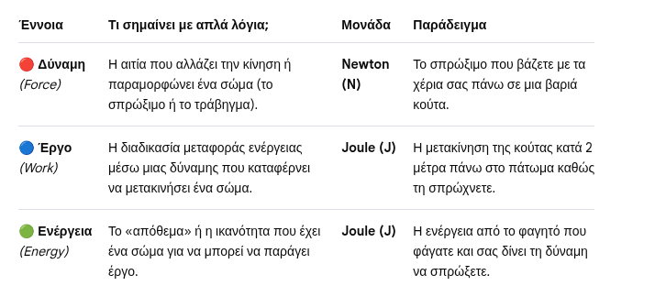

Slide 9
→ Επόμενο μάθημα: από πού προέρχεται η "ενέργεια" που μας επιτρέπει να κάνουμε έργο;

